Slide 1
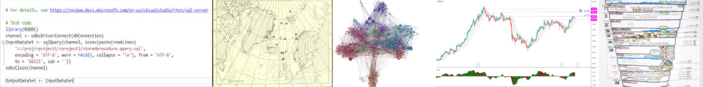


TEI_Header_Ex
Giovanni Pietro Vitali
giovannipietrovitali@gmail.com | giovannni.vitali@uvsq.fr
Université de Versailles Saint Quentin en Yvelines
Université Paris-Saclay

Slide 2
Exercice
Prenez le fichier TEI_2.xml et ajoutez des métadonnées. Procédez en trois étapes:
Remplissez les données minimales de manière simple sans changer <p> et <title> .
Développez le <fileDesc> .
Dans <titleStmt> ajoutez des éléments en plus de
<title> (par exemple le nom de l'éditeur).
2.2. Dans <publicationStmt> et <sourceDesc> retirez le <p>
et ajoutez des éléments.
3. Tentez d'ajouter des nouveaux éléments en plus de <fileDesc> , comme <profileDesc> ou <revisionDesc> .
Une proposition de solution se trouve dans le fichier TEI_2_corr.xml.

Slide 3
Quelques informations
Les informations bibliographiques nécessaires se trouvent dans le docment TEI_2.txt .

Slide 4
TEI_Header_Ex _end
Giovanni Pietro Vitali
giovannipietrovitali@gmail.com | giovannni.vitali@uvsq.fr
Université de Versailles Saint Quentin en Yvelines
Université Paris-Saclay

